Slide 1
第四讲 工程师的责任
Chapter 4 The Responsibilities as an Engineer
2019 冬学期《工程伦理导论》课程
王 淼（浙江大学人文学院）
wangmiao@zju.edu.cn 2019-12-02

Slide 2
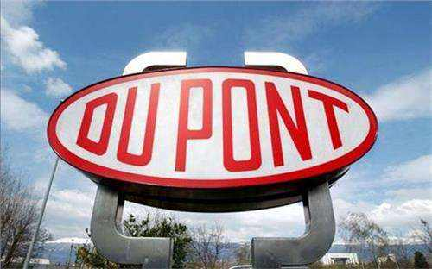

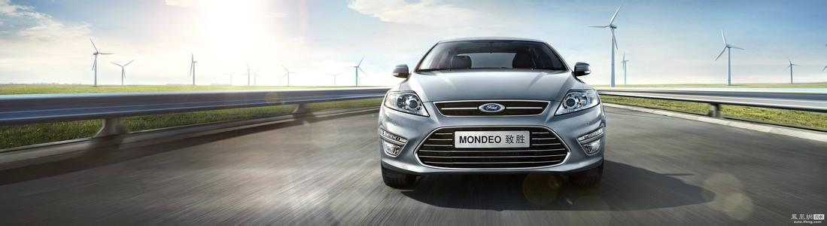
案例-降低成本
在1998年汽车工程师协会国际会议与博览会上，杜邦汽车公司进行了一项调查，结果表明汽车工程师最关心的问题是，在预算指标内满足消费者对改进技术的要求。
在会议上，内部装饰设计工程师保罗•斯蒂尔（Paul Steele）说，在希瓦斯成品有限公司，当他们接到新项目时也会接到目标价格，“我们除了满足目标价格外别无选择”。
福特动力传动质量部工程师埃斯玛•埃尔玛斯（Esma Elmaz）说，许多工程师在他们办公室的墙上挂着一大串质量和成本控制目标牌：“我们不禁要问，‘我们花在一辆有人想买的车上的最低成本是多少’”？
汽车工程师不得不将成本控制在紧凑的预算目标内，这对他们提出了哪些伦理挑战？

Slide 3
责任的含义
责任（responsibility）源于拉丁语“respondere”，是回应、响应和回答之意。广义来看，责任在日常用法中可以有三种基本含义：
（1）承担责任：具有主动性的意味，指责任主体以其知识和能力承担一定的功能、作用或社会角色，并对其所涉及的行动负责。
（2）追究责任：具有被动性的意味，指责任主体要对其所涉及的行动的后果负责，并接受相应的评价。
（3）惩罚：具有被动性的意味，如果责任主体的行动产生了坏的结果，就要接受相应的道德谴责、赔偿义务甚至惩罚。

Slide 4
工程师的三种责任
（1）义务－责任：指职业工程师以一种有益于客户和公众的，并且不损害自身被赋予的信任的方式使用专业知识和技能的义务。当说职业人员应该“负责任”或“负责任地行为”时，指的正是这一类型的责任。我们可以将其大致视为一个“积极的”和向前看的责任概念。
（2）过失－责任：指可以将错误归于某人，工程师应该为一个错误“负责”，或为一起事故“负责”的人，这是一个消极的和向后看的责任概念。
（3）角色－责任：涉及一个承担某个职位或管理角色的人。如一个工程师“负责”一项设计或工程项目的实施。他在负责具体工程部分时，具有一定的专业或管理上的决策权，他在实施运用他能选择的资源、策略和方法时，他应对自己的选择具有负责的意识。
如从积极方面讲，他在技术、伦理方面都应按照相关的技术和伦理的标准规程办事，尽量避开可能导致失败的不正当不符合规范的决策。从消极方面看，如果没有按照合理规程办事，而出现了不良后果，该负责而未尽责的人应将受到惩罚。

Slide 5
工程师责任观念的演变
18世纪末－20世纪初
20世纪前半叶
20世纪中叶以后
强调对公司忠诚
强调技术专家领导
强调社会责任
工程师的基本义务是对机构忠诚，对雇主负责。
追求效率，通过技术进步引领人类社会前进。
工程师应当将公众的安全、健康和福利置于至高无上的地位。

Slide 6
1 工程师在产品安全和质量中的责任
产品责任是与工程师关系最密切的责任之一，因为在工程实践中，工程师要负责设计和监督制造产品，这是工程师的一项主要工作。
产品质量形成和实现的过程，就是产品的研究开发、设计、生产制造、交换和消费的过程。
在这一过程中，任何一个环节出现问题，都会影响产品质量的形成和实现。

Slide 7
西方对产品责任的认识转变
直到19世纪：“由用户当心”（caveat emptor），强调产品责任由用户自己承担，基本上免除了制造商对产品引起伤害的法律责任。
从19世纪中期开始，转变为“由卖主当心”（caveat vendor）甚至“由发明者当心”（caveat inventor），要求由制造者甚至发明者对产品使用造成的伤害或事故负责。

Slide 8
案例-1916年麦克弗森诉别克汽车公司案
麦克弗森（Mcpherson）的别克牌汽车轮胎发生故障导致了一场车祸，他在这次车祸中受伤。麦克弗森为此向法院起诉别克汽车公司。
法官判别克汽车公司败诉，并在判决书中写道，制造人如果知道一件存在危险的产品会被购买人以外的第三人不经检验而使用，则不论当事人之间是否存在契约关系，制造人均应有注意义务。制造人未尽注意义务时，应就因此而产生的损害承担赔偿责任。
这一判决突破了“无合同就无责任”的普通法原则，开始将产品责任纳入侵权法系之中，从而确立了美国产品责任法上的过失责任原则。

Slide 9
案例-1963年格林曼诉尤巴电器公司案
（Greenman v. Yuba Power Products）
这是第一例严格产品责任案件。它确立了严格责任的观念，更进一步强化了工程师在产品安全和质量中的责任。
在这个公司的判决中，一位法官指出：“当一个制造商将一件产品投放市场时，明知它将不经过检验是否存在缺陷而使用，只需证明该产品存在缺陷并对人造成伤害，则制造者对损害负有侵权方面的严格责任”。
严格产品责任的确立，使消费者在使用有缺陷产品遭受损害时，只要证明自己所受的损害与该产品的缺陷有关即可获得赔偿，不必举证证明产品缺陷之所在，也不必证明制造人或销售人是否存在过错。

Slide 10
2 被动性责任和主动性责任
最初，工程师在工程活动中承担的各种责任往往体现为被动性责任。
被动性责任：事后追究少数或唯一的过失者、责任人为导向的责任观念。
随着工程技术环境越来越复杂，这种观念体现出种种不足：
（1）工程项目技术复杂、规模宏大、分工细密、组织庞大，一旦事故发生，难以找到具体的责任人。
（2）随着工程项目的大型化甚至巨型化，万一发生事故其后果将极为严重，经济损失是巨额的，以至于即使找到责任人，他也无能为力承担巨大的责任负担。

Slide 11
被动性责任（passive liability）
大规模的工程事故造成的人员伤亡和财产损失，远远超出任何个人所能负担得起的范围。所以，即使能够找出应负责任的个人，也是于事无补的。
[案例]印度博帕尔毒气泄漏案 印度博帕尔灾难是历史上最严重的工业化学事故，影响巨大。1984年12月3日凌晨，印度中央邦首府博帕尔市的美国联合碳化物属下的联合碳化物（印度）有限公司设于贫民区附近一所农药厂发生氰化物泄漏，引发了严重的后果。造成了2.5万人直接致死，55万人间接致死，另外有20多万人永久残废的人间惨剧。由于这次事件，世界各国化学集团改变了拒绝与社区通报的态度，亦加强了安全措施。这次事件也导致了许多环保人士以及民众强烈反对将化工厂设于邻近民居的地区。
[案例]前苏联切尔诺贝利核电站事故 1986年4月26日凌晨1点23分，前苏联统治下乌克兰境内切尔诺贝利核电厂的第四号反应堆发生了爆炸。连续的爆炸引发了大火并散发出大量高能辐射物质到大气层中，这些辐射尘涵盖了大面积区域。这次灾难所释放出的辐射线剂量是二战时期爆炸于广岛的原子弹的400倍以上。经济上，这场灾难总共损失大概两千亿美元，是近代历史中代价最“昂贵”的灾难事件。切尔诺贝利核事故被称作历史上最严重的核电事故，也是首例被国际核事件分级表评为第七级事件的特大事故（到目前为止第二例为2011年3月11日发生于日本福岛县的福岛第一核电站事故）。切尔诺贝利城因此被废弃。

Slide 12
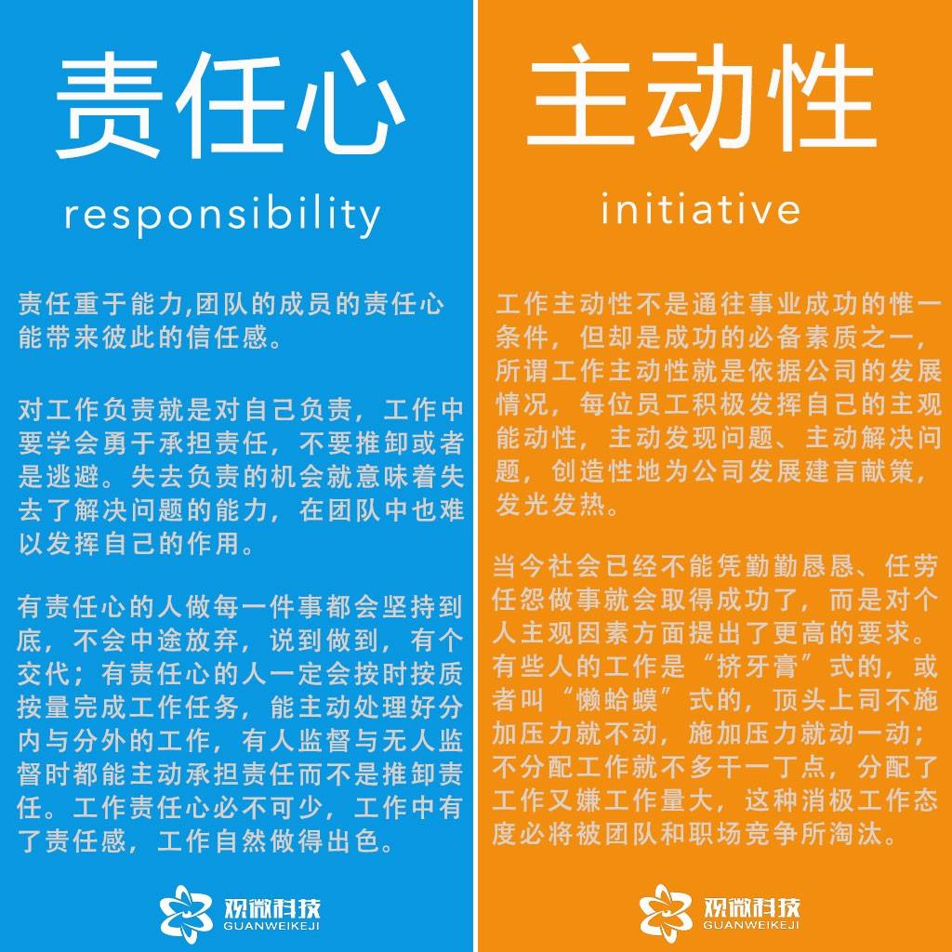
主动性责任（initiative responsibility）
主动性责任，或称“预防性的责任”、“关护的责任” ：
（1）以未来的行为为导向；
（2）主动为造福人类、保护自然尽责；
（3）对工程行为的可能危害保持警惕、防止发生危害。

Slide 13
如何应对工程后果预测的不确定性带来的主动性责任的缺陷？
（1）哲学家尤纳斯（H. Jonas）“恐惧的震慑启迪作用”：在技术造成的灾难还没有出现之前，为了预防灾难真的出现而提前设想灾难的严重程度及可怕性。
（2）工程伦理中的“有罪假定”（presumption of guilt）：与刑法中关于个人的“无罪假定”不同，由于工程项目存在着许多不确定性，应当“直到表明没有危险后才能允许一种新的产品或过程投入生产”。
（3）知情同意（informed consent），一方面来自于外部需求，即社会上强烈要求对工程施加控制防止工程危害人类社会，另一方面来自于工程的内部特征，即具有很大的不确定性和复杂的风险性。

Slide 14
案例-厦门PX项目
厦门市海沧PX项目，是2006年厦门市引进的一项总投资额108亿元人民币的对二甲苯化工项目，该项目号称厦门“有史以来最大工业项目”，选址于厦门市海沧台商投资区，投产后每年的工业产值可达800亿元人民币。 该项目于2006年11月开工，原计划2008年投产。距离人口密集区过近，有环境污染之险。
由于PX项目区域位于人口稠密的海沧区，项目5公里半径范围内的海沧区人口超过10万，居民区与厂区最近处不足1.5公里。同时，该项目与厦门风景名胜地鼓浪屿仅5公里之遥，与厦门岛仅7公里之距。项目开工后便遭受广泛质疑。2007年3月，有105名全国政协委员联合签名的“关于厦门海沧PX项目迁址建议的提案”在两会期间公布。
投资方和政府关心的是巨大的经济利益和政绩，而民众更关心的是城市环境和子孙后代的健康。很多迹象表明，投资方与当地政府决心复建，也有更多迹象表明，许多厦市民强烈反对这一项目。
2007年12月，厦门市政府召开两次市民座谈会征求意见，之后福建省政府针对厦门PX项目问题召开专项会议，会议决定迁建PX项目（后迁址漳州）。

Slide 15
3 工程师在国际环境中的责任
随着经济开放程度越来越高，全球一体化进程逐渐加快，使工程活动处在国际大环境之中，工程师也会在国际间流动，本国工程师被派到国外工作，或者为他国设计、制造产品，同时，外国工程师也会到本国来工作或学习。这种不同国家和不同文化之间的交融必定会产生许多伦理问题，这就是国际环境下的工程伦理问题。例如：
（1）不同国家之间的标准和条件存在着相互冲突，应以谁为准；
（2）在国家间进行技术转让的过程中，如果对东道国的传统和价值观念构成威胁，应如何处理等。

Slide 16
避免两个极端，采取伦理关联主义
“道德绝对主义”：工程师在国际活动中始终按照本国的文化价值观念指导行动，而不做任何调整。
“道德相对主义”：采取入乡随俗的原则，本国工程师完全按照东道国的习俗和法规办事。
“伦理关联主义”（ethical relationalism）或“情景主义”：道德判断是联系而且应当是联系在不同情况下各不相同的因素来做出的。也就是说，道德判断是与背景相关联的，即道德判断是相对许多因素做出的。

Slide 17
适用于国际工程伦理问题的“超文化规范”
（1）避免剥削；
（2）避免家长主义；
（3）避免贿赂和赠送或收受厚礼；
（4）避免侵犯人权；
（5）促进东道国的福祉；
（6）尊重东道国的文化规范和法律；
（7）促进东道国公民的健康和安全；
（8）保护东道国的环境；
（9）促进合理的社会背景制度。

Slide 18
案例-技术转移过程中的工程师的国际责任
外国企业在为墨西哥农民设计、生产耕地用的犁时，除了其他方面外，在关系到伦理问题上，工程师需要考虑以下这些问题：
（1）犁是否会被墨西哥农民当做外国的或外来的东西加以拒斥？
（2）价格定位在谁购买和使用犁？
（3）由什么做动力？
（4）是否考虑到操作者的性别？
（5）犁的操作者是步行还是驾驶？
（6）究竟是否应当设计和生产犁？
可见，技术转移不是简单的物理上的搬迁，牵涉到复杂的人文社会因素，其中也包括伦理道德问题。

Slide 19
适用技术（appropriate technology）
适用技术指为一系列新的条件识别、转移和实施最合适的技术。这些条件不仅仅是常规的经济和技术工程约束条件；还包括法律、伦理道德等社会因素，尤其注意人的价值观和人的不同需要，因为它们对技术如何与新的环境发生相互作用有着重大的影响。
在技术转移中，技术是否适用不能单纯以技术是否先进为标准，也不能只看经济上是否划算，而且要看技术是否与特定的社会环境相适应。
例如，大型柴油拖拉机和微波通讯对于边缘贫困地区的农民来说都是先进技术，但是，与大型拖拉机相比，小的双轮拖拉机可能更适合他们单门独户地生产。另一方面，他们可以直接使用手机来通话，而不惜再采用老式的有线传输技术。

Slide 20

案例-截止期
拉斯金制造公司向帕克成品公司保证，它会在当月的10日交付所有预订的小型机器。帕克公司已延长了一次交货期。这次它坚持必须如期交付。拉斯金公司质量控制部门的主管提姆·文森（Tim Vinson）对如期交货很有信心。但到了当月8日，他了解到，机器中的一个新零件出现了供应短缺。
提姆意识到，他必须做出决定，是用旧零件来设法遵守期限，还是告诉帕克成品公司，拉斯金不能按期交货。在做出决定前，提姆咨询了该产品的总设计工程师查克·戴维森（Chuck Davidson）。查克说：“我没有一个好答案给你。已经没有时间来拿出一个满意的替代方案。你可以再拖延点时间，但已经规定了期限，你再拖延，会有负疚感。或者你干脆用旧零件。当时，我并没有建议你采纳其中任何一个。我不想为这事烦恼。也许你可以问问阿诺德”。
阿诺德·彼得森（Arnold Peterson）是负责产品的工程副总裁，多年前他与提姆一样担任质量控制部门主管。有两个原因使得提姆不愿去问阿诺德。第一，提姆感到他因早先没有预料到这个问题而负有责任，他不愿向副总裁承认错误；第二，他不知阿诺德是否愿意为这类事情操心。他或许会直接告诉提姆，这是提姆自己应该解决的问题。而且，要是听到让他自己解决问题的说法，提姆会感到不舒服，所以提姆决定自己解决问题。
讨论题：你认为，提姆应该怎样解决这个问题呢？为什么？

Slide 21
主要参考资料
李世新. 工程伦理学概论. 北京：中国社会科学出版社，2008.
[美]哈里斯等. 工程伦理：概念与案例（第5版）. 丛杭青等译. 杭州：浙江大学大学出版社，2018.
张永强，姚立根主编. 工程伦理学. 北京：高等教育出版社，2014.
Charles B. Fleddermann, Engineering Ethics, Prentice Hall, 1999.
Mike W. Martin, Roland Schinzingger. Ethics in Engineering（Fourth Edition）, McGraw Hill, 2005.

Slide 22
第四次讨论课内容
[广州地铁质量验收事件] 2010年8月30日，广州某检测机构高级工程师钟吉章在其博客上爆料称，通往广州亚运会场馆的广州地铁三号线北延长线的一段工程，由广州建设工程质量安全检测中心有限公司提供的《回弹法检测混凝土抗压强度报告》显示其混凝土结构强度不合格。于是，再由广州穗监工程质量安全检测中心进行检测，所提供《钻芯法检测混凝土抗压强度报告》显示构件强度应判为不合格。因为存在安全隐患，需要采取加固补强措施。10月11日，广州地铁业主、施工单位和检测单位均承认，地铁三号线北延段的一条联络通道确实未达到设计标准，但地铁公司称，该工程经设计单位验算，结构仍处于安全合格范围，遂已验收，如期于10月30日开通。虽然被工程师爆出混泥土结构强度不合格，但却通过了验收并投入使用，引起舆论轰动。广州市建委组织一个中国工程院院士领衔的专家组进行论证，认为结构是安全的，可按有关法规和技术标准进行验收并投入使用。钟章吉仍质疑以上结论，并将自己的意见又一次以信访形式交给广州市建委，但未见下文，也没有对该段工程及时采取加固补强措施。12月底，他所在地单位以合同到期为由不再续聘。
讨论题：
（1）你支持还是反对这位检测工程师的举报行为，为什么？
（2）哈里斯认为，“研究工程伦理的价值之一是，它能促进一种负责任的工程实践。负责任工程师的一个重要作用就在于实施预防性的伦理：作出合理的伦理决定，以避免可能产生的更多的严重问题”。谈谈你对这句话的看法。
（3）就如何有效提升工程师的职业道德品质问题，谈谈你的看法。

